Slide 1
Муниципальное общеобразовательное учреждение «Средняя школа № 83»
Нетрадиционные формы работы с родителями в соответствии с требованиями ФГОС
Подготовила учитель начальных классов первой квалификационной категории, Вовк Ольга Ивановна

Slide 2
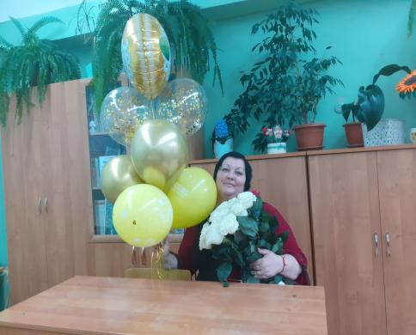
Из опыта работы учителя начальных классов Вовк О.И.
«Социальное партнерство школы и семьи в условиях реализации ФГОС НОО»

Slide 3
Наш девиз:
Мы хотим работать вместе с вами, а не вместо вас!

Slide 4
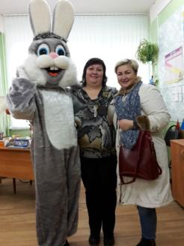
Принципы взаимодействия школы с родителями
1. Позитивный настрой на общение
2. Индивидуальный подход в работе с родителями
3. Сотрудничество
4. Динамичность

Slide 5
Родительское собрание это:
одно из основных направлений в сотрудничестве с родителями, на котором обсуждаются и принимаются решения по наиболее важным вопросам жизнедеятельности классного сообщества и воспитания учащихся в школе и дома.

Slide 6
Главное назначение родительских собраний -
обогатить родителей новыми знаниями и опытом, помочь в организации семейного воспитания.
Но при этом не следует забывать о требованиях к проведению собраний.

Slide 7
Требования к проведению собраний:
просвещать родителей, а не констатировать ошибки и неудачи детей в учебе;
учитывать возрастные особенности учащихся;
носить как теоретический, так и практический характер – разбор ситуаций, тренинги и т.д.;
не заниматься обсуждением и осуждением личности учащихся.

Slide 8
СЕМЬЯ И ШКОЛА-
естественные союзники, две могучие силы воспитания. Объединить их-значит во многом решить проблему воспитания подрастающего поколения.

Slide 10
Формы работы с родителями
Традиционные:
1. Общеклассные и общешкольные конференции;
2. Индивидуальные консультации;
3. Посещение на дому
Нетрадиционные:
1. Родительские тренинги;
2. Дискуссии;
3. Психологические разминки;
4. Круглые столы;
5. Практикумы;
6. Родительские встречи, вечера, ринги, чтения

Slide 11
Преемственность и педагогика сотрудничества
Учитель
Родитель
Ученик

Slide 13
Современная счастливая семья
Дружная
Спортивная
Культурная
Здоровая
Заботливая
Любознательная

Slide 17
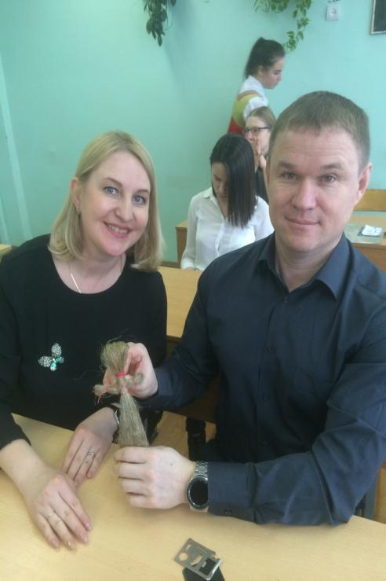

Slide 22
Инновационные формы работы с родителями, которые я использую в своей работе.
1. Родительские уроки.
2. Дни Добрых дел.
3. Совместное творчество.
4. Совместные праздники.
5. Совместные проекты.
6. Родительские встречи, вечера, тренинги, ринги.
7. Дни открытых дверей.
8. Общение в соц.сетях.
9. Школа духовно-нравственного воспитания.
10. Оформление стенда «Радужата месяца».

Slide 23
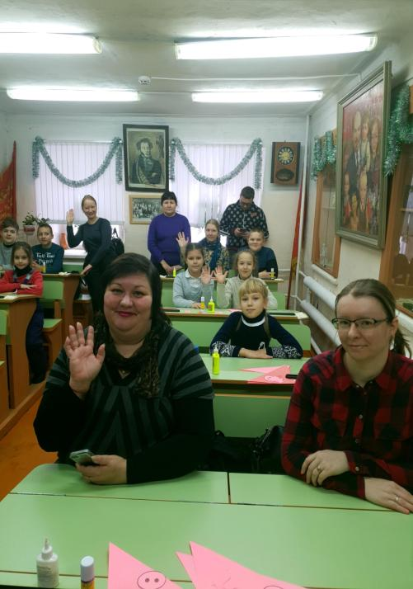

Slide 24
Помощь бездомным животным

Slide 25
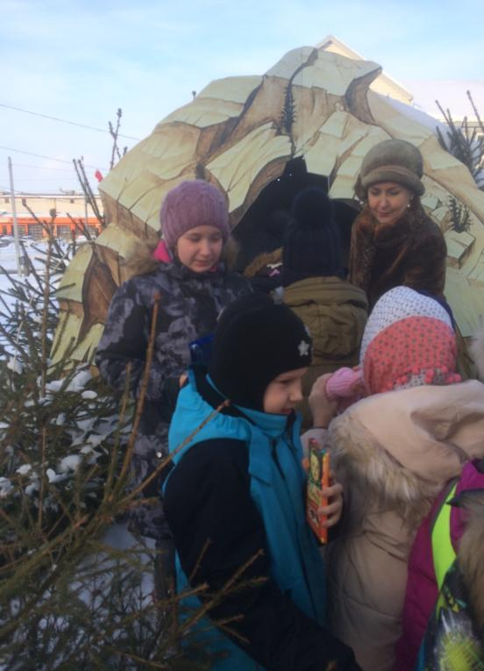
Сотрудничество с воскресной школой «Пчелка»

Slide 27
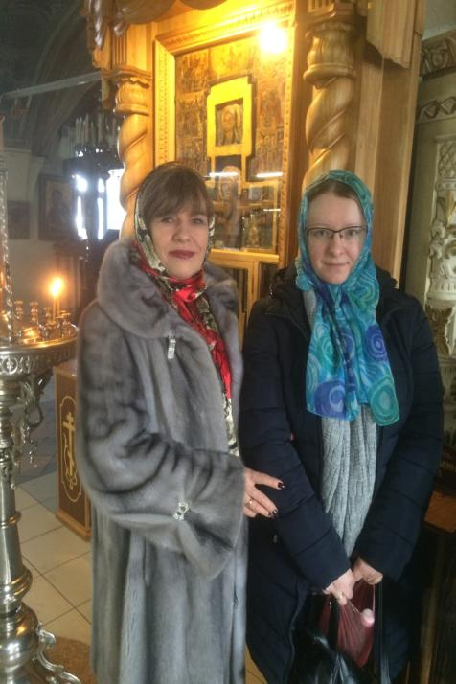

Slide 30
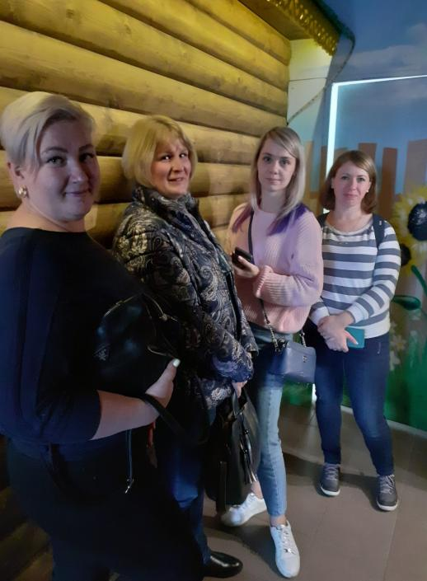

Slide 31
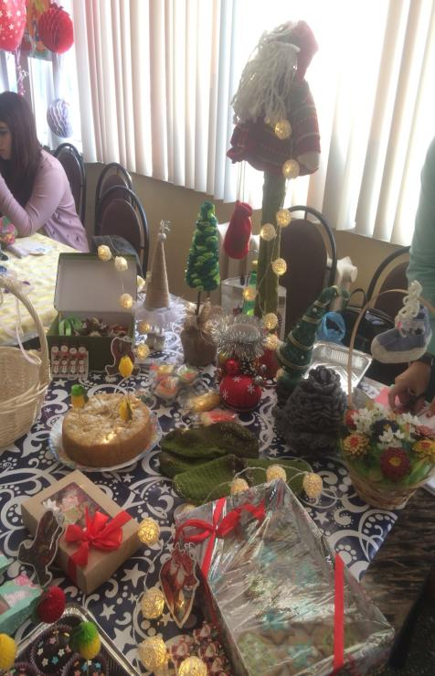

Slide 32
«Современная школа и счастливая семья-настоящие верные друзья»

Slide 33
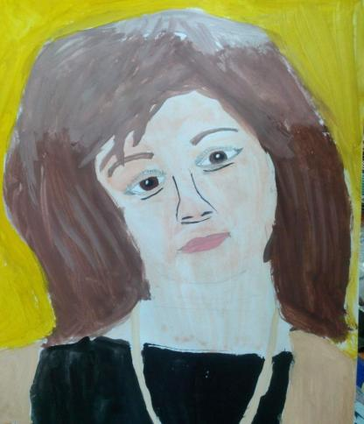
Спасибо за внимание!

